Slide 1

a) Tipos de metodología: cascada vs ágil Nombre: Naun Emanuel Caballero

Slide 2
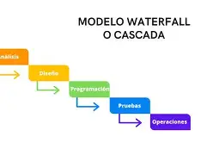
Metodología en Cascada (Waterfall)
Es un modelo tradicional y lineal.Cada fase se completa antes de pasar a la siguiente.

Slide 3
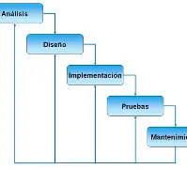
Fases:
Análisis de requisitos
Diseño
Desarrollo
. Pruebas
.Implementación
. Mantenimiento

Slide 4

Características:
Todo se planifica desde el inicio.
No se regresa fácilmente a fases anteriores.
Es ordenada y estructurada.

Slide 5

Ventajas:
- Fácil de entender
- Buena documentación
-Ideal cuando los requisitos no cambian

Slide 6
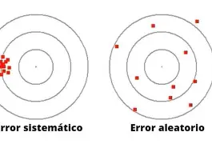
Desventajas:
-Poco flexible
-Si hay errores, es difícil corregirlos después

Slide 7
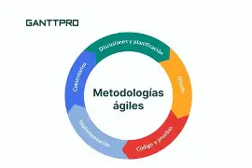
Metodología Ágil Es un modelo flexible e iterativo.El proyecto se divide en pequeñas partes llamadas iteraciones o sprints.

Slide 8
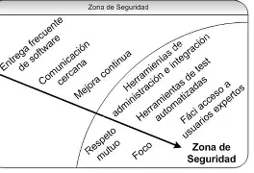
Características:
Se trabaja en equipo.Se hacen entregas pequeñas y frecuentes.
Permite cambios durante el proyecto

Slide 9

Ventajas:
-Flexible
- Entregas rápidas
-Mejor adaptación a cambios

Slide 10

Desventajas:
- Requiere buena comunicación
- Puede ser difícil si no hay organización

Slide 11
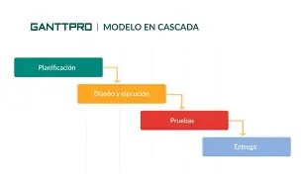
Diferencia principal
Cascada Todo se hace paso a paso y sin cambios
.Ágil Se trabaja por partes y se puede mejorar constantemente.

Slide 12
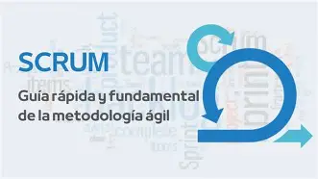
Scrum Básico es un marco de trabajo ágil.

Slide 13
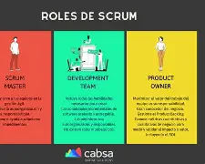
Elementos principales: Roles:
Product Owner: Representa al cliente. Scrum Equipo de Desarrollo: Programa y crea el producto.
Master: Guía al equipo.

Slide 14
Eventos:
-Sprint (2 a 4 semanas)Reunión diaria
(Daily Scrum)Revisión del SprintRetrospectiva
-Artefactos:Product Backlog (lista de tareas)Sprint BacklogIncremento (producto terminado)

